Slide 1
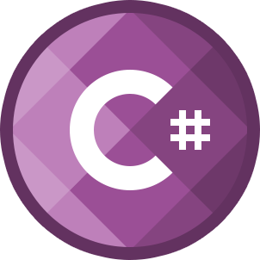

C#. Продвинутый курс
Урок 6
ООП
Связывание данных. Триггеры. ListView. Виртуализация. Обработка исключений.

Slide 2
План урока
Связывание данных
Триггеры
ListView
Виртуализация
Обработка исключений в WPF

Slide 3
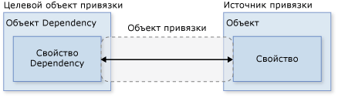
Связывание данных

Slide 4
Режимы связывания данных
OneWay. Используется, если связанное свойство изменяет значения в пользовательском интерфейсе.
OneWayToSource. Противоположность OneWay. Изменения значения в пользовательском интерфейсе изменяют связанное свойство.
OneTime. Аналогично поведению OneWay, за исключением того, что изменение в пользовательском интерфейсе происходят один раз.
TwoWay. Комбинация OneWay и OneWayToSource. Связанное свойство изменяет пользовательский интерфейс и изменения в пользовательском интерфейсе модифицируют связанное свойство.
Default. По умолчанию (если меняется свойство TextBox.Text, то имеет значение TwoWay, в остальных случаях OneWay).

Slide 5
Обновление привязки
PropertyChanged: после обновления свойства в целевом объекте сразу обновляется источник привязки
LostFocus: только после потери фокуса целевым объектом обновляется источник привязки
Explicit: до тех пор пока не будет вызван метод BindingExpression.UpdateSource() источник не обновляется
Default: значение по умолчанию. Значение по умолчанию для большинства свойств зависимостей — PropertyChanged, а свойство Text имеет значение по умолчанию LostFocus

Slide 6
Триггеры
Триггеры свойств
Триггеры данных
Триггеры событий
Мультитриггеры

Slide 7
Домашнее задание
ДЗ - в методичке, прикрепленной к этому уроку. Переписывайте в начало программы условие и свою фамилию. Все программы делайте в одном решении.
Сдать ДЗ необходимо до начала следующего урока.
Сделанные ДЗ - это ваше будущее портфолио. Это Важно!
Портфолио - основное, что интересует работодателя.

Slide 8
Организационные вопросы
Пишите в комментарии к уроку. Я буду отвечать на них каждый день;
Личные сообщения;
Видео буду выкладывать в день урока (самое позднее - на следующий день)

Slide 9
Вопросы участников ...

